Slide 1
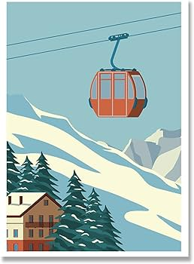

Séjour ski alpin : une activité de montagne à VAL CENIS
Le ski alpin est une activité de glisse qui consiste à descendre des pentes enneigées à l’aide de skis, tout en contrôlant sa vitesse et sa trajectoire.
C’est une activité sportive, technique et de pleine nature, qui demande équilibre, coordination, concentration et respect des règles de sécurité.

Slide 2
Objectifs du séjour
Découvrir une activité de montagne en toute sécurité ou se perfectionner
Apprendre à contrôler sa vitesse et ses trajectoires
Connaître et appliquer les règles de sécurité sur les pistes
Comprendre le fonctionnement d’un domaine skiable
Utiliser et entretenir correctement son matériel de ski
Adopter une hygiène de vie adaptée à l’effort et au froid
Coopérer et vivre une expérience collective enrichissante

Slide 3
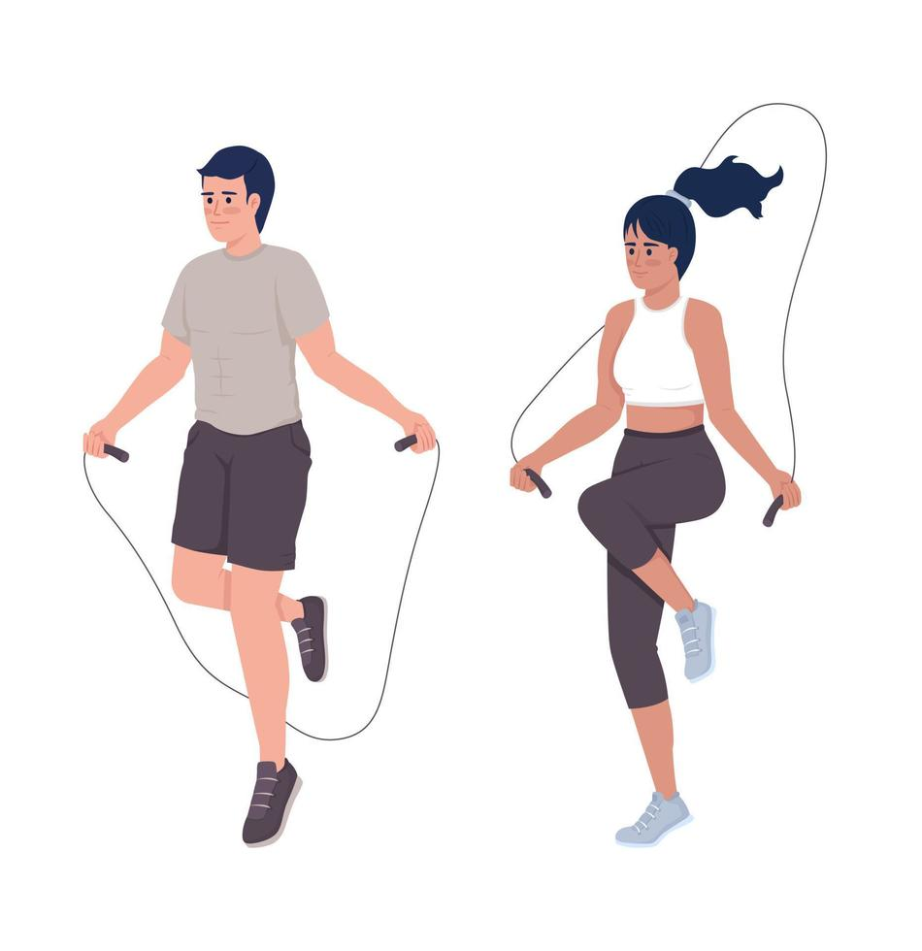
Préparation physique avant le séjour
Le ski sollicite les jambes, le tronc et le système cardio-respiratoire.
Une bonne préparation physique réduit les risques de chute et de blessure, et rend le séjour plus agréable.
Objectifs :
Renforcer les muscles des cuisses, fessiers et mollets
Travailler l’équilibre et la proprioception
Améliorer l’endurance et la résistance au froid

Slide 4
Exercices recommandés 🏋️‍♀️
🕓 3 à 4 semaines avant le séjour, 2 à 3 séances/semaine
Type | Exemples d’exercices | Fréquence
Renforcement musculaire | Squats, fentes, gainage, chaise contre le mur | 2 à 3 fois/semaine
Cardio | Course, vélo, corde à sauter, montée d’escaliers | 2 à 3 fois/semaine
Équilibre | Travail sur un pied, planche instable, bosu | Quotidien possible

Slide 5
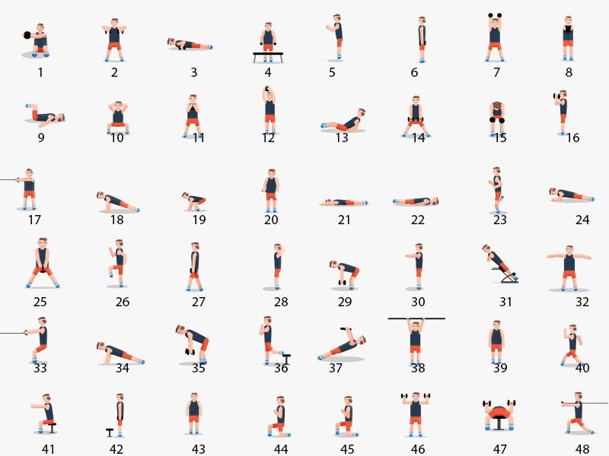

Slide 6
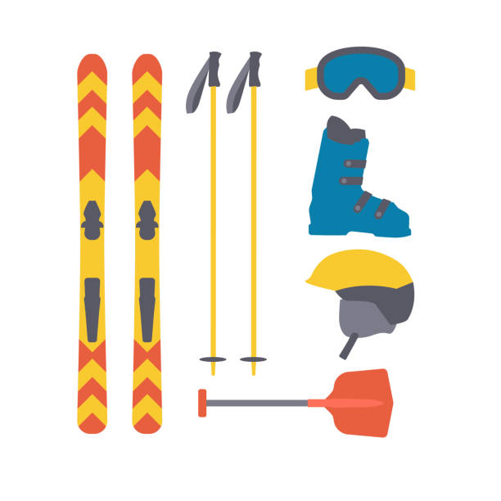
Le matériel du skieur
Élément | Fonction
Skis | Permettent la glisse, adaptés au niveau du skieur
Chaussures de ski | Maintiennent le pied et se fixent aux skis
Bâtons | Aident à l’équilibre et à la propulsion
Casque | Protège la tête (obligatoire pour les jeunes)
Masque / lunettes | Protègent du soleil et de la neige
Gants et bonnet | Protègent du froid
Tenue imperméable et chaude | Confort et sécurité
Forfait | Accès aux remontées mécaniques

Slide 7
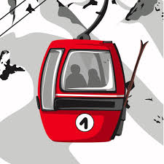
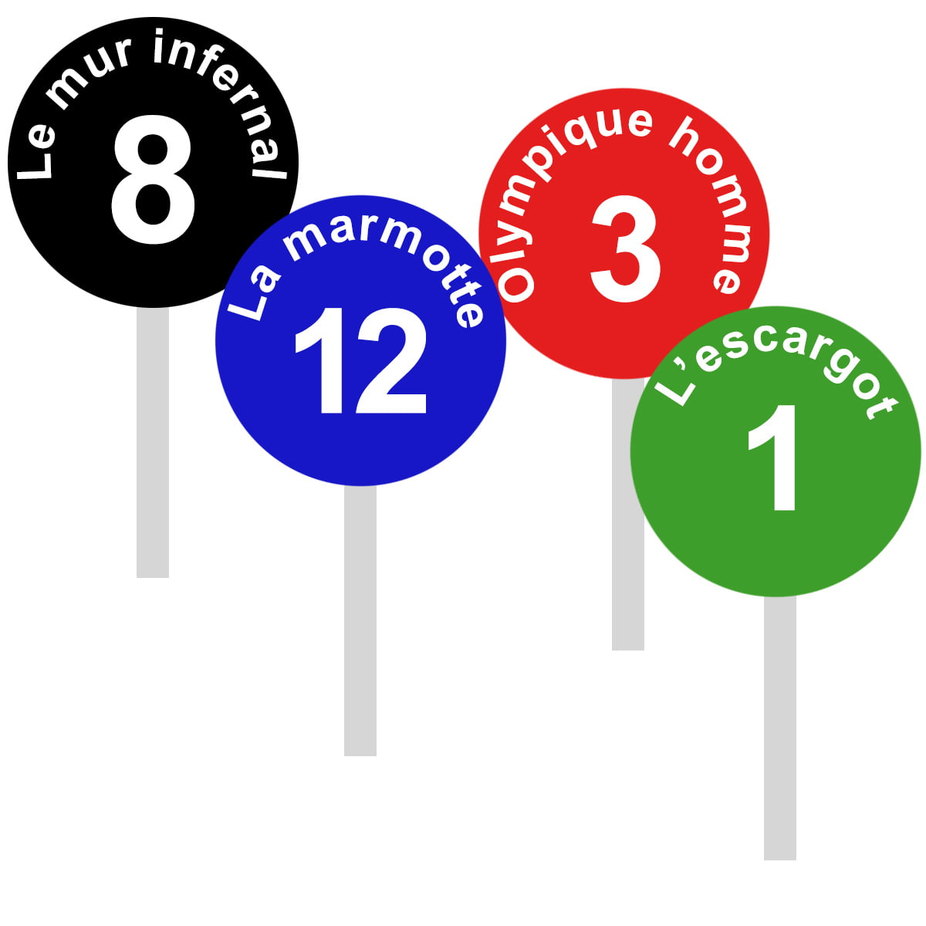
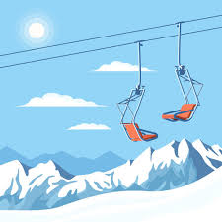


Fonctionnement d’un domaine skiable
Un domaine skiable regroupe les pistes, les remontées mécaniques et les services liés à la pratique du ski.
donc :
Pistes balisées et damées (avec signalétique de couleur)
Remontées mécaniques : téléskis, télésièges, télécabines, téléphériques
Postes de secours et pisteurs secouristes
Zones débutants et écoles de ski
Forfaits : permettent l’accès au domaine

Slide 8
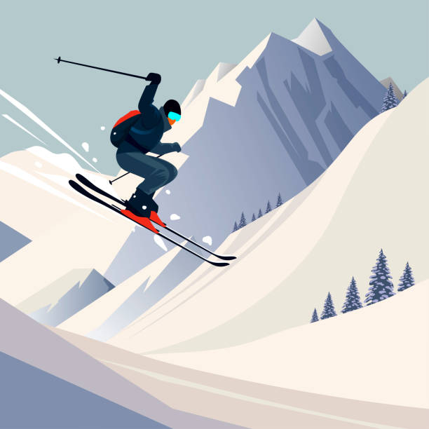
Les niveaux de pistes
Couleur | Niveau | Détail
🟢 Verte | Débutant | Terrain facile
🔵 Bleue | Intermédiaire | Pente modérée
🔴 Rouge | Confirmé | Pente plus forte
⚫ Noire | Expert | Très pentue, technique
Choisis toujours une piste adaptée à ton niveau.

Slide 9
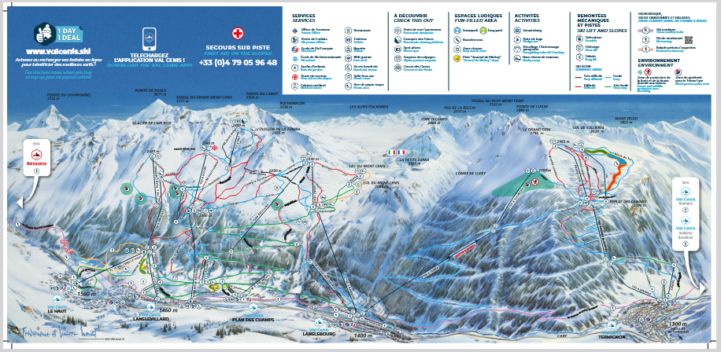
PLAN DU DOMAINE SKIABLE

Slide 10
Règles de sécurité sur les pistes 🚨
1. Respect d’autrui
2. Maîtriser sa vitesse
3. Choisir une trajectoire sûre
4. Dépasser avec prudence
5. Vérifier avant de s’engager
6. S’arrêter sur le bord
7. Marcher sur le bord
8. Respecter la signalisation
9. Porter secours si besoin
10. Donner son identité en cas d’accident

Slide 11
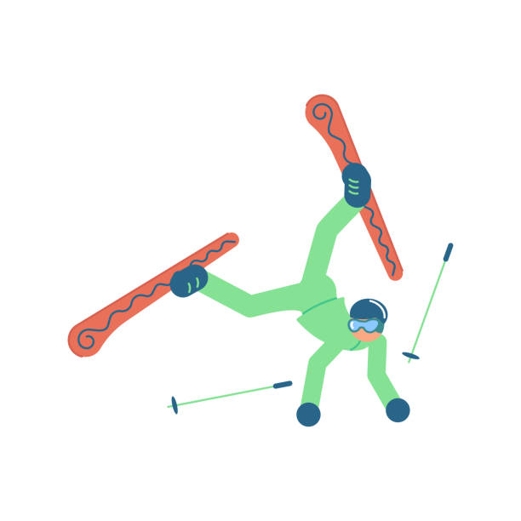


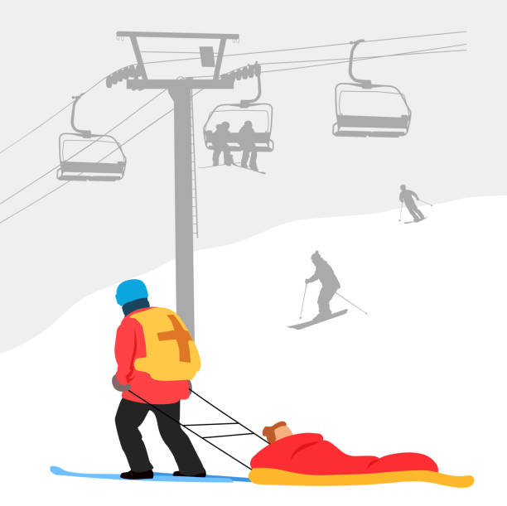

En cas d’accident ou de problème
1. Protéger la zone (croiser les skis, prévenir les autres)
2. Alerter un adulte ou les secours (112)
3. Secourir sans déplacer la victime sauf danger immédiat

Slide 12

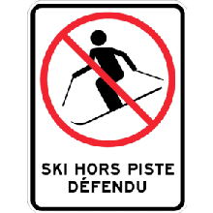
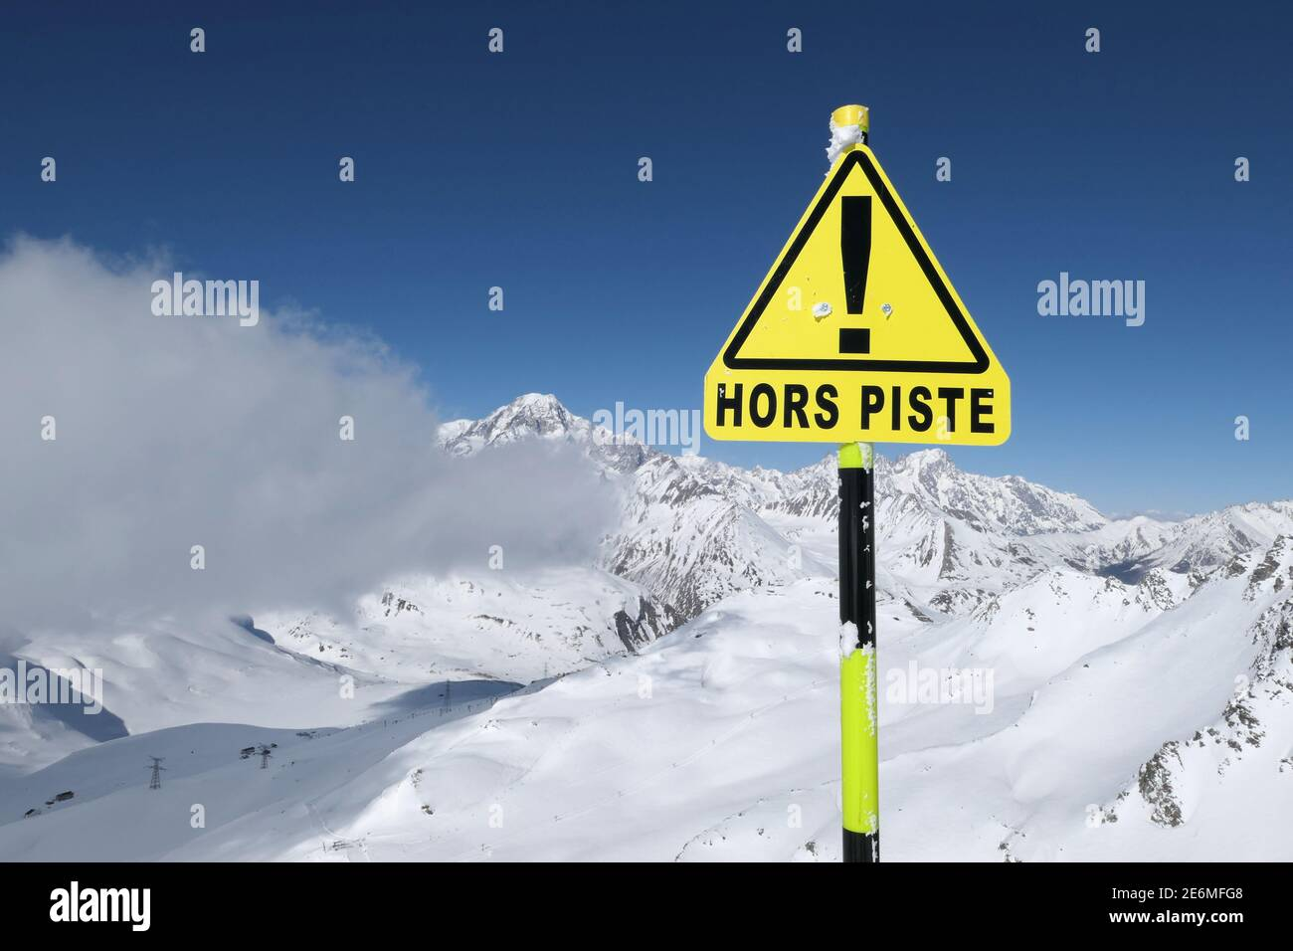
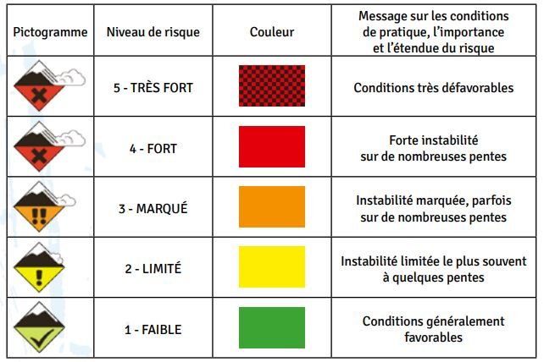
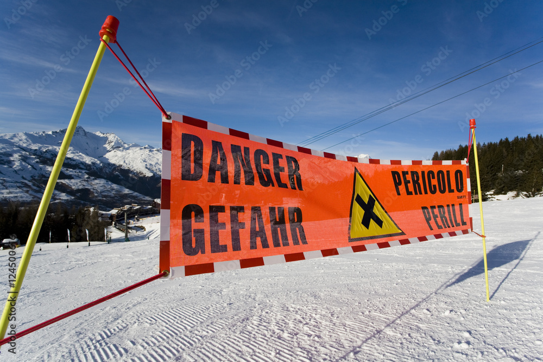

Slide 13
L’alimentation pendant le séjour 🍽️
Bien manger = avoir de l’énergie, éviter le froid et mieux récupérer.
🥣 Le matin :
Petit-déjeuner complet : féculents (pain, céréales), protéines (lait, yaourt, œuf), fruit + eau.
Objectif : éviter l’hypoglycémie et garder de la force toute la matinée.
🥪 Le midi :
Repas équilibré et pas trop lourd : féculents + protéines + légumes.
Bien boire, même si on ne ressent pas la soif (le froid masque la déshydratation).
🍝 Le soir :
Repas de récupération : pâtes, riz, légumes, protéines (viande, poisson, œufs).
Éviter les plats trop gras ou sucrés avant de dormir.
💧 Boissons :
Eau, tisanes, chocolat chaud possible.
⚠️ Pas de boissons énergisantes ni sucrées en excès.

Slide 14


Le sommeil
Le ski fatigue beaucoup le corps : altitude, froid, effort, concentration.
Recommandations :
8 à 9 heures de sommeil par nuit.
Se coucher à heure régulière.
Éviter les écrans tard le soir.
Préparer ses affaires la veille pour ne pas stresser le matin.
🟢 Le bon sommeil permet :
Une meilleure récupération musculaire
Moins de risque de blessure
Plus d’énergie et de bonne humeur sur les pistes

Slide 15




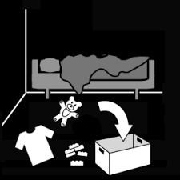


Règles de vie collective
Respect des horaires , du matériel et des autres
Participation à la vie du groupe (repas, rangement, entraide)
Attitude responsable et bienveillant
Hygiène quotidienne : se laver, se changer, boire régulièrement

Slide 16
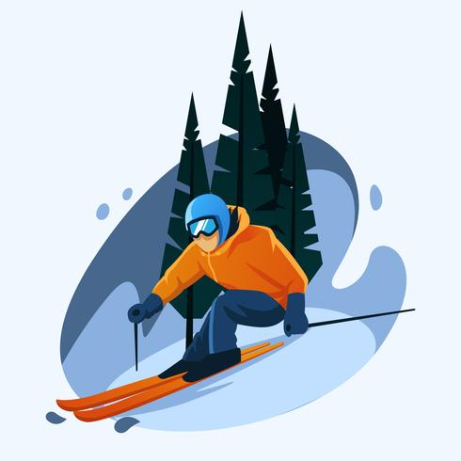
En résumé ✅
Un bon skieur est :
• Préparé physiquement 💪
• Bien équipé 🎿
• Attentif et respectueux 👀
• Bien nourri et reposé 💤
• Solidaire et responsable 🤝
🎯 Ski = plaisir + sécurité + respect + autonomie

